Slide 1
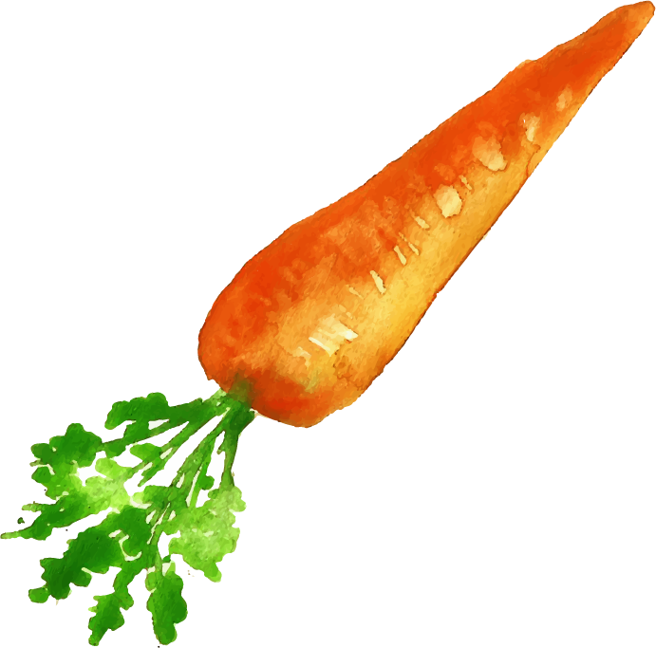
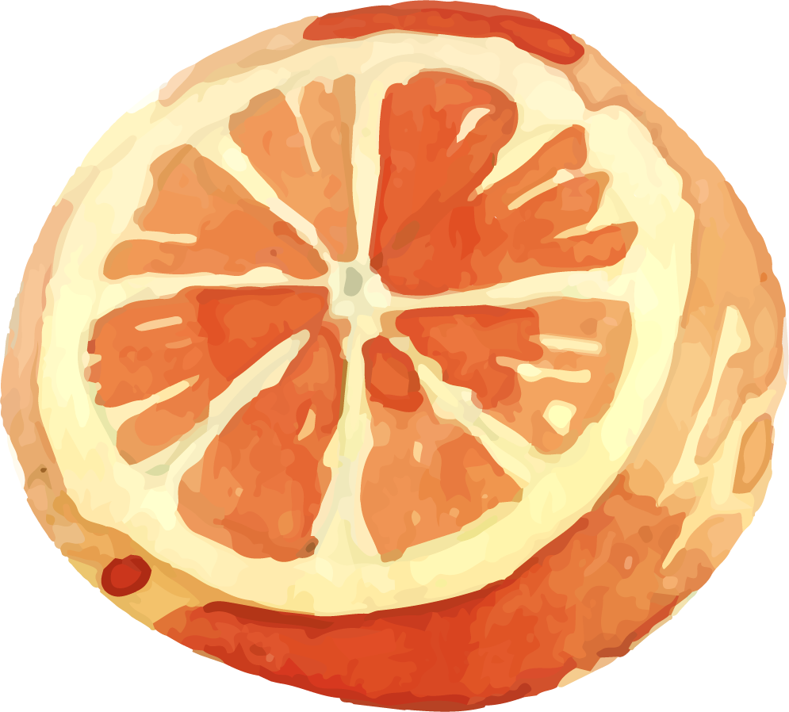
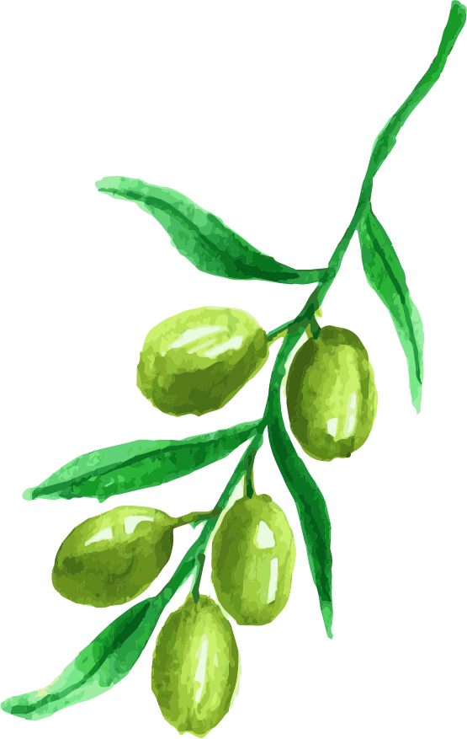
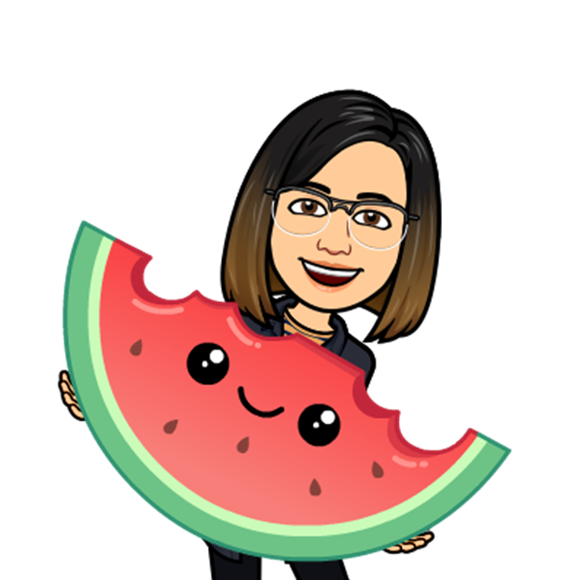


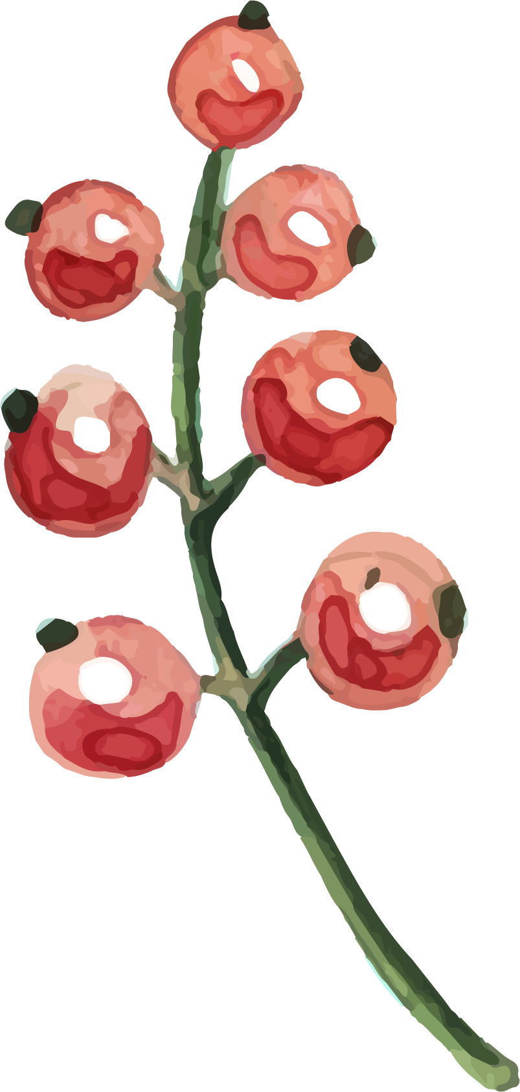
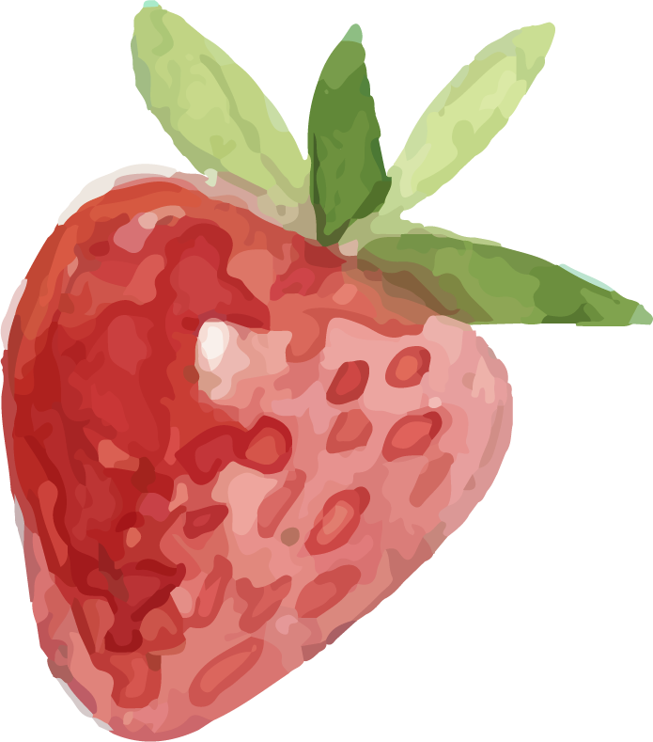
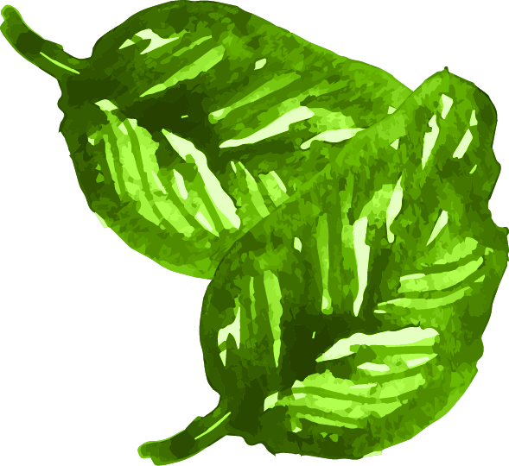
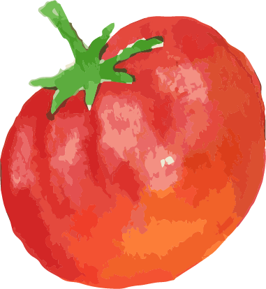
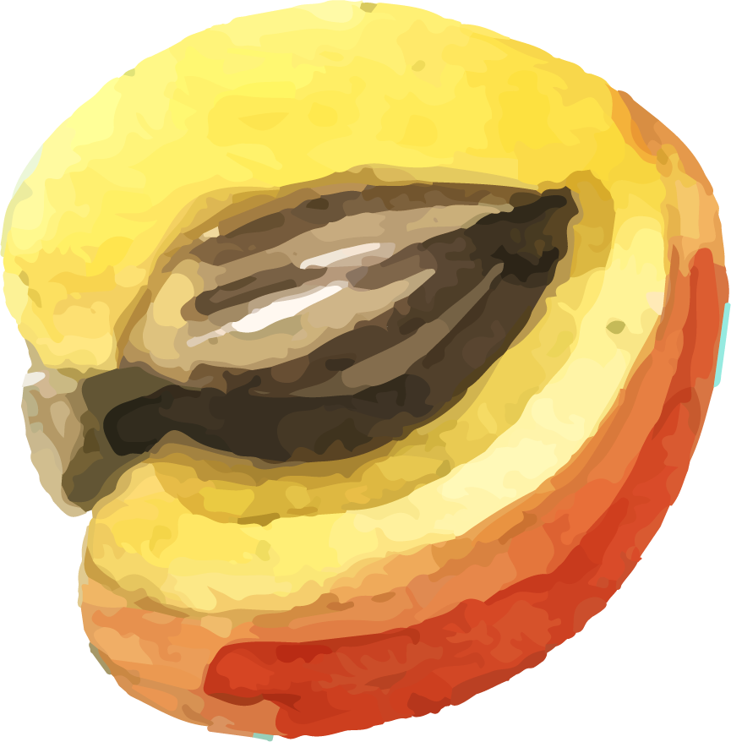
TA TEDEN NADALJUJEMO S HRANO

Slide 2




VIDEO POSNETEK
I‘M SAM.
OGLEJTE SI POSNETEK O SAMU.
Sam se vam bo predstavil in povedal kaj ima rad in česar nima rad.
Posnetek lahko pogledate večkrat.
POSNETEK

Slide 3
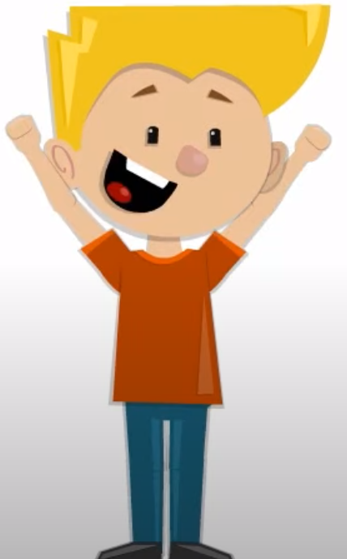
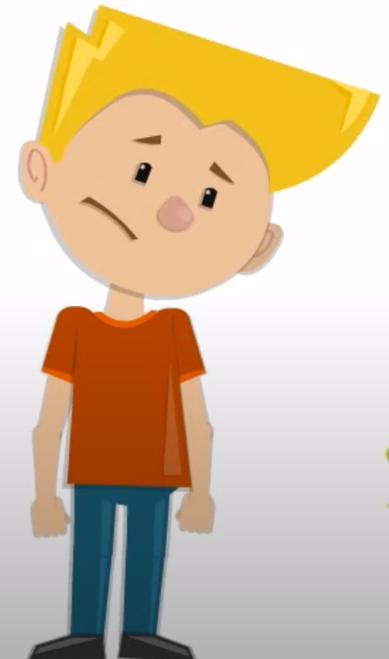
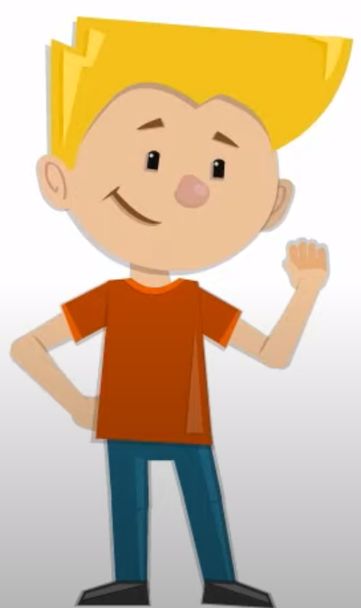
KAJ IMA SAM RAD?
I LIKE
I DON‘T LIKE
NA PRAZNO STRAN V ZVEZEK NARIŠI SAMA.
NA NJEGOVI LEVI STRANI NAPIŠI 5 STVARI, KI JIH IMA RAD NA DESNI 5 TISTIH, KI JIH NIMA RAD.
UPORABI FRAZO I LIKE / I DON‘T LIKE.

Slide 4
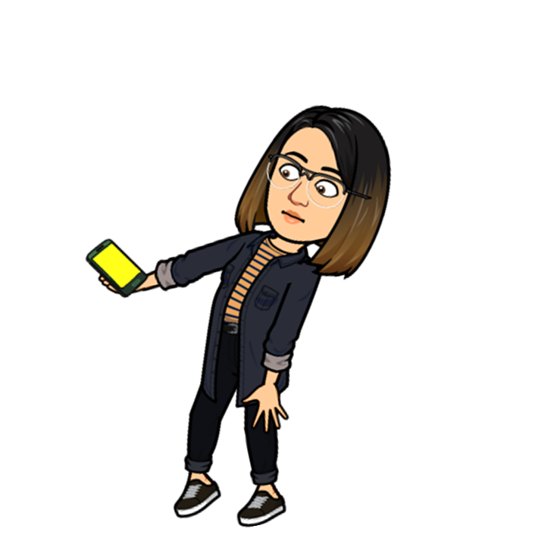

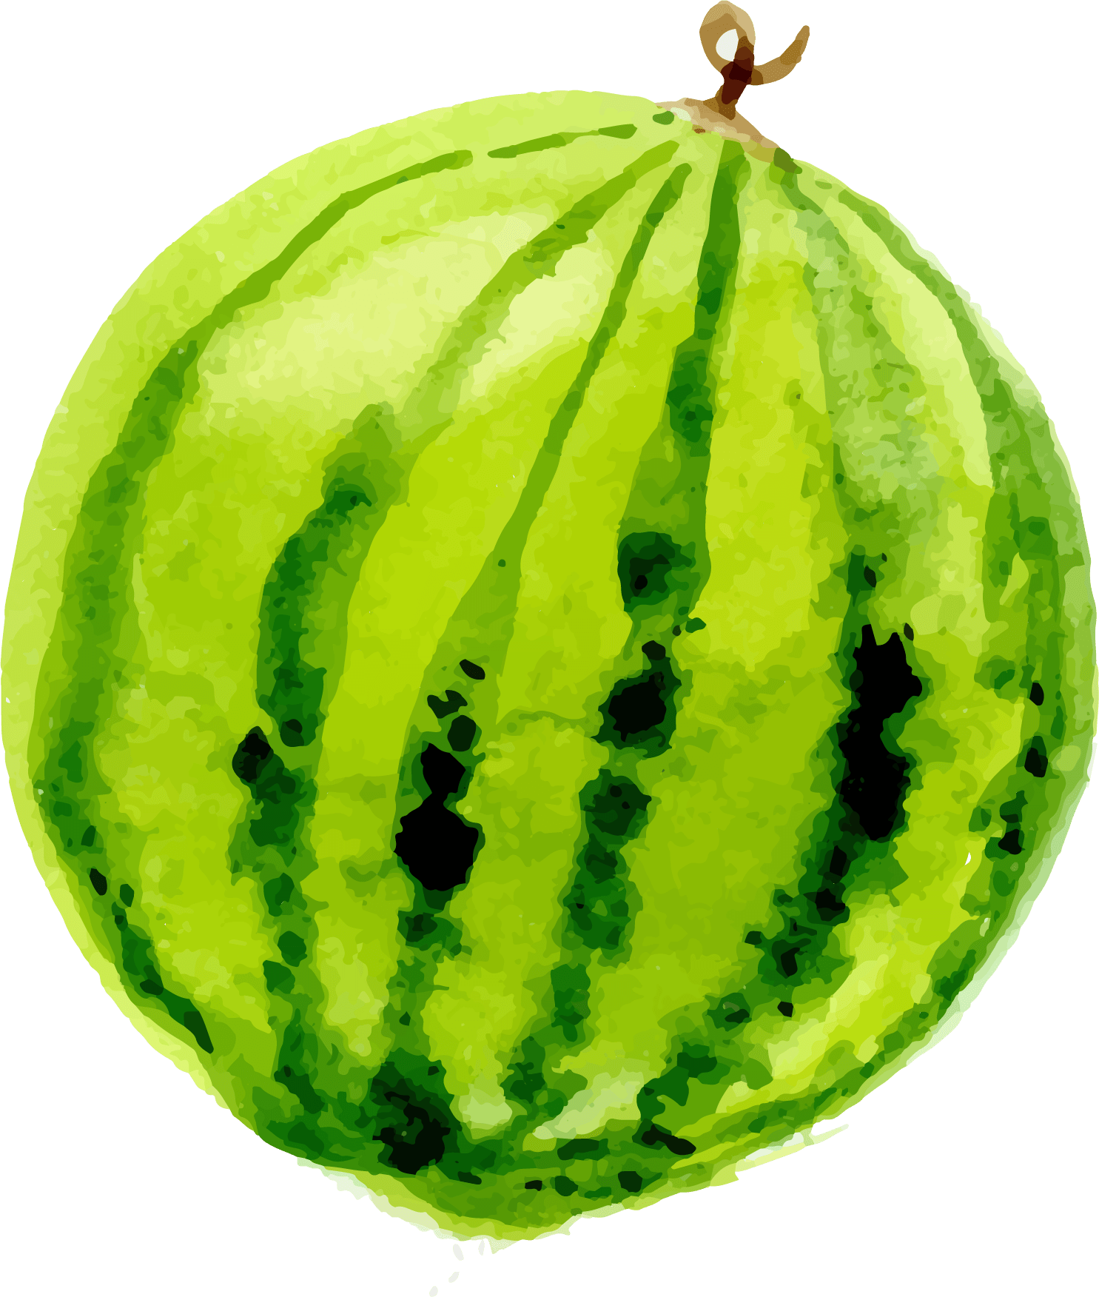
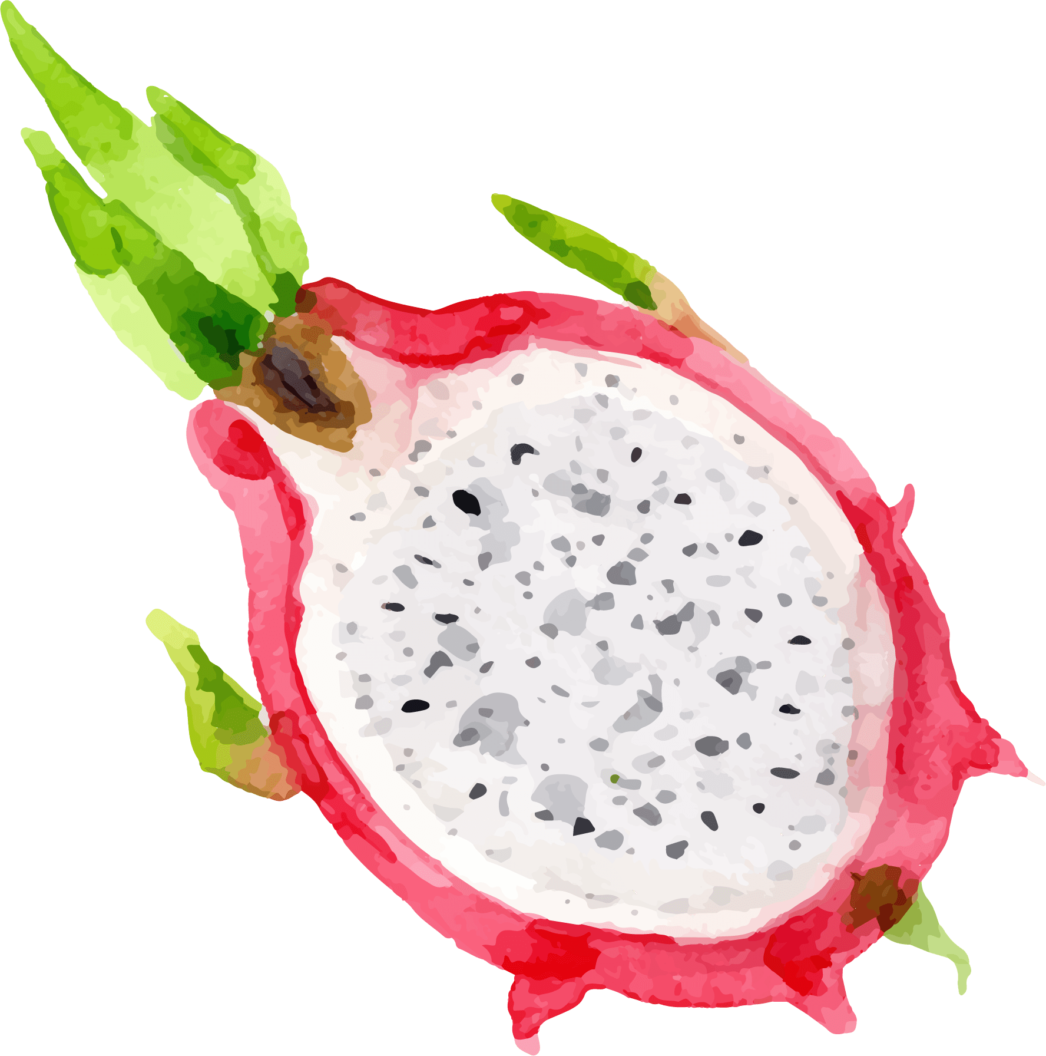
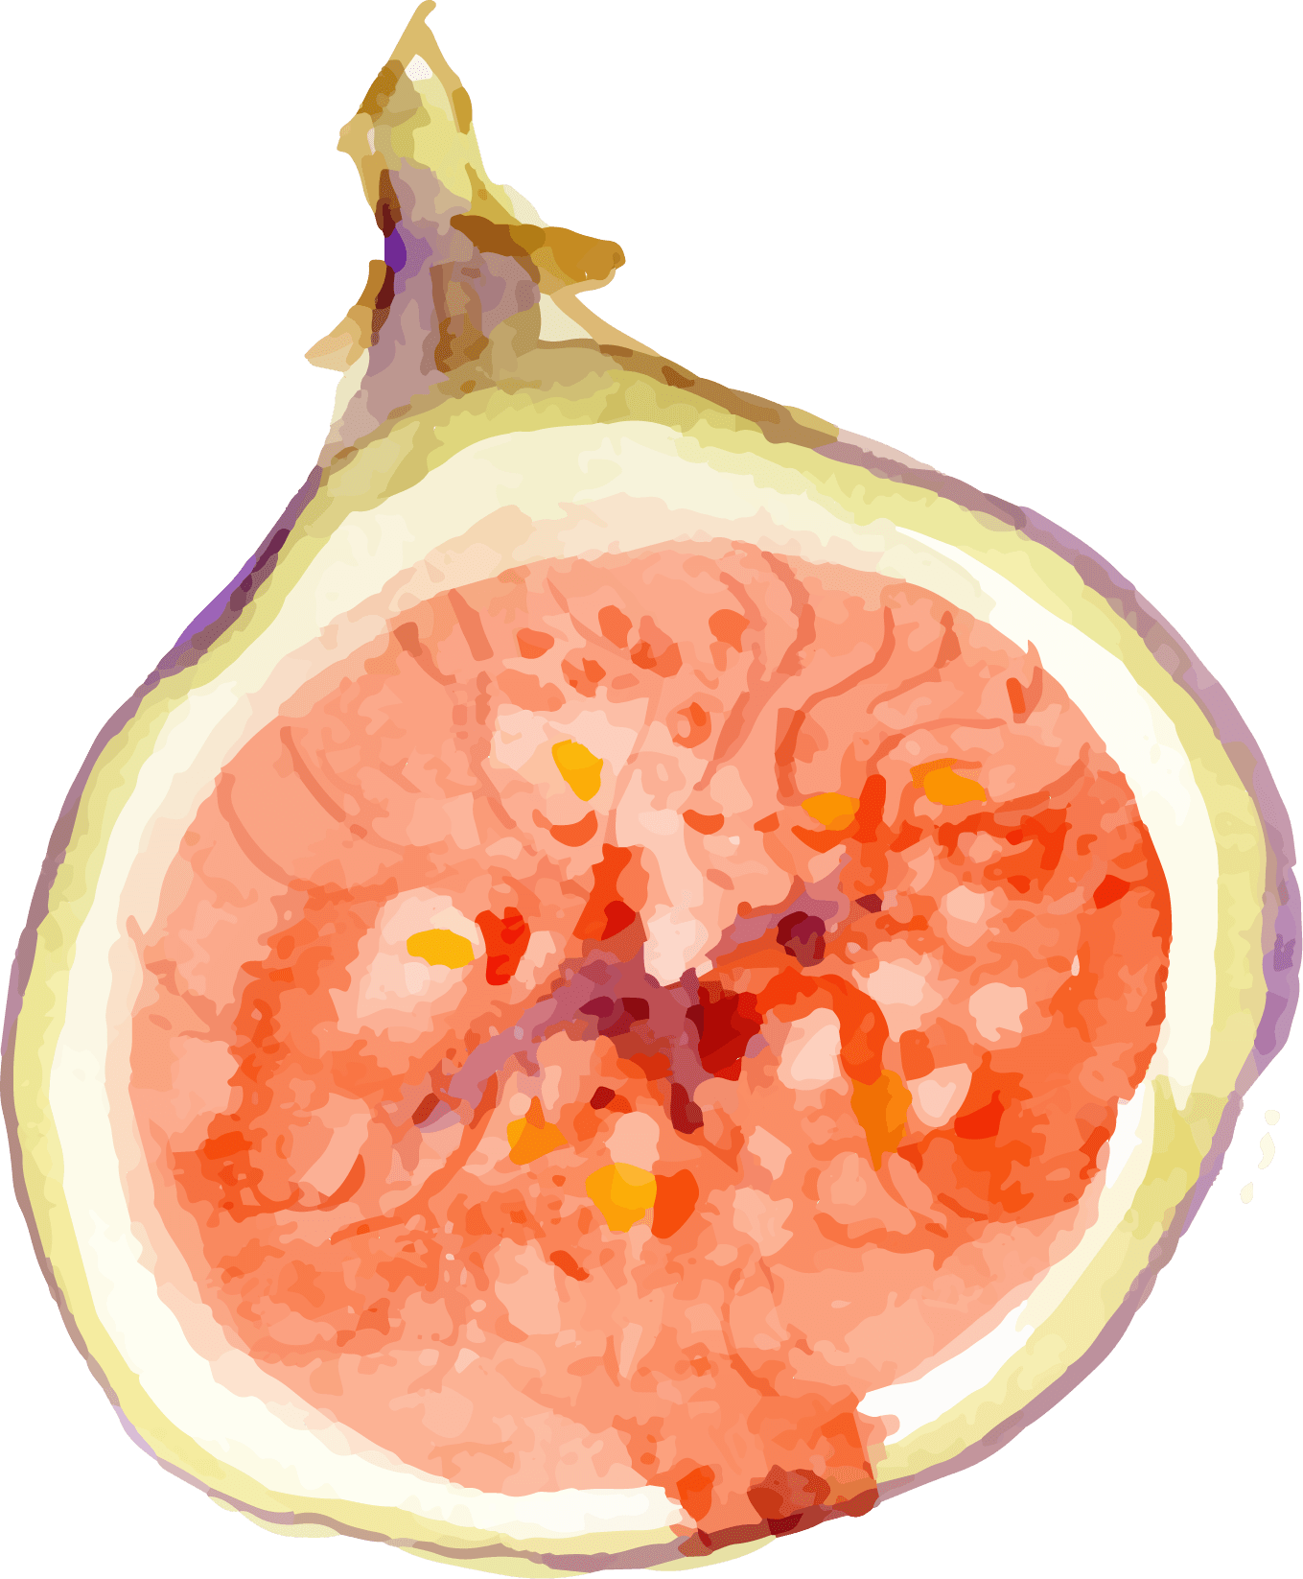
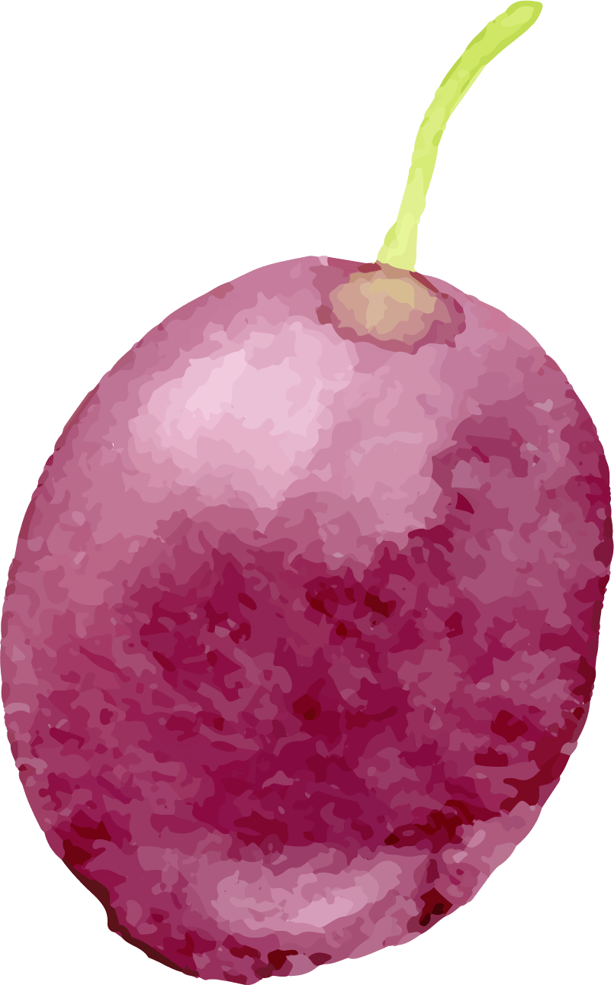
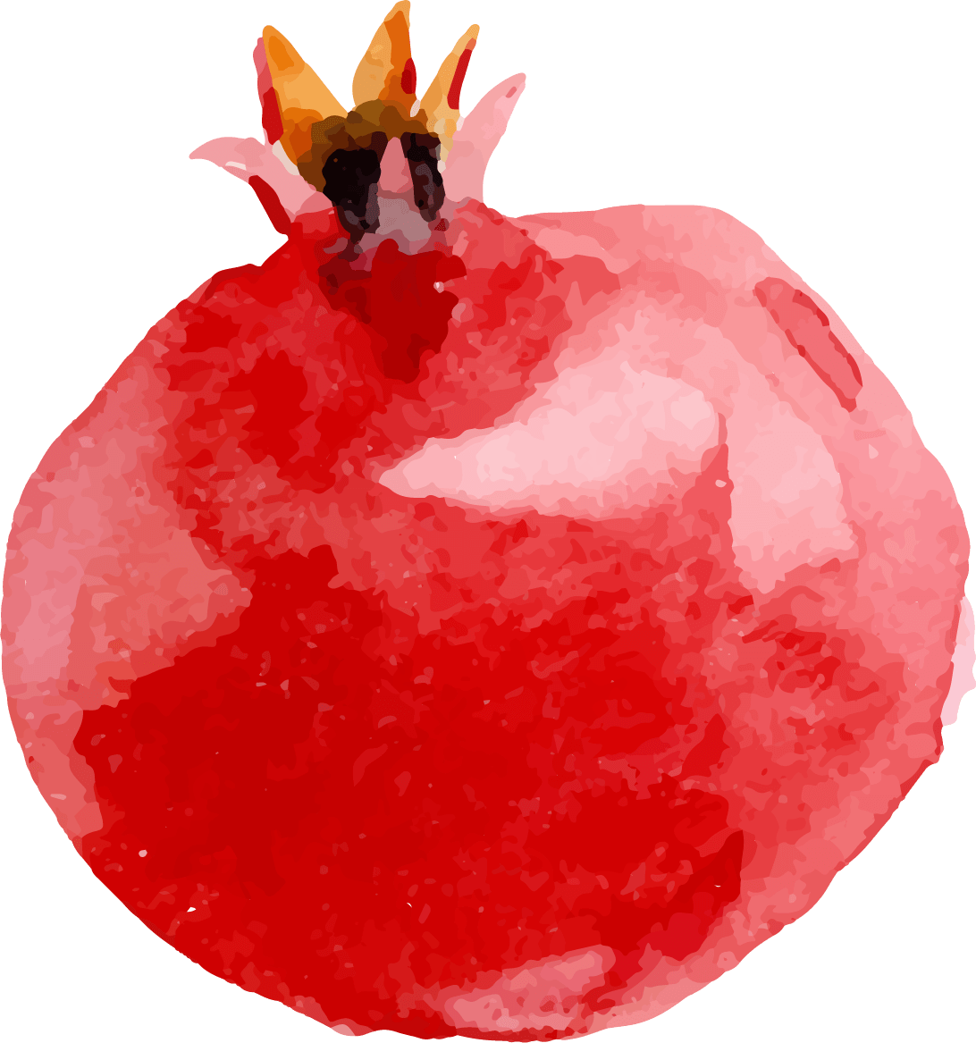
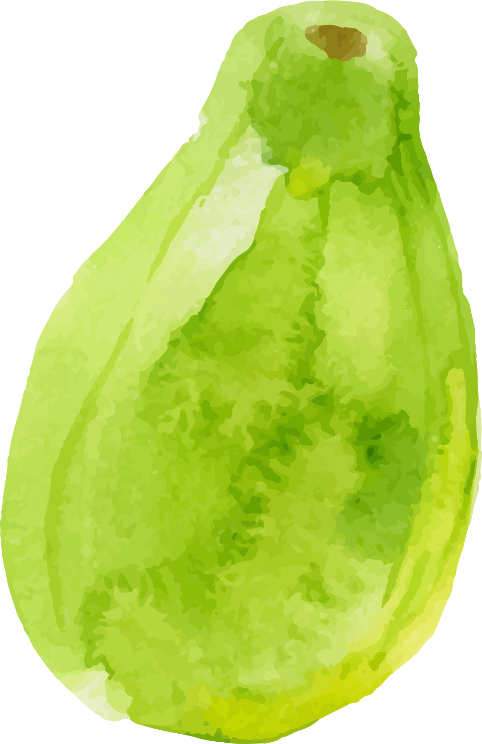
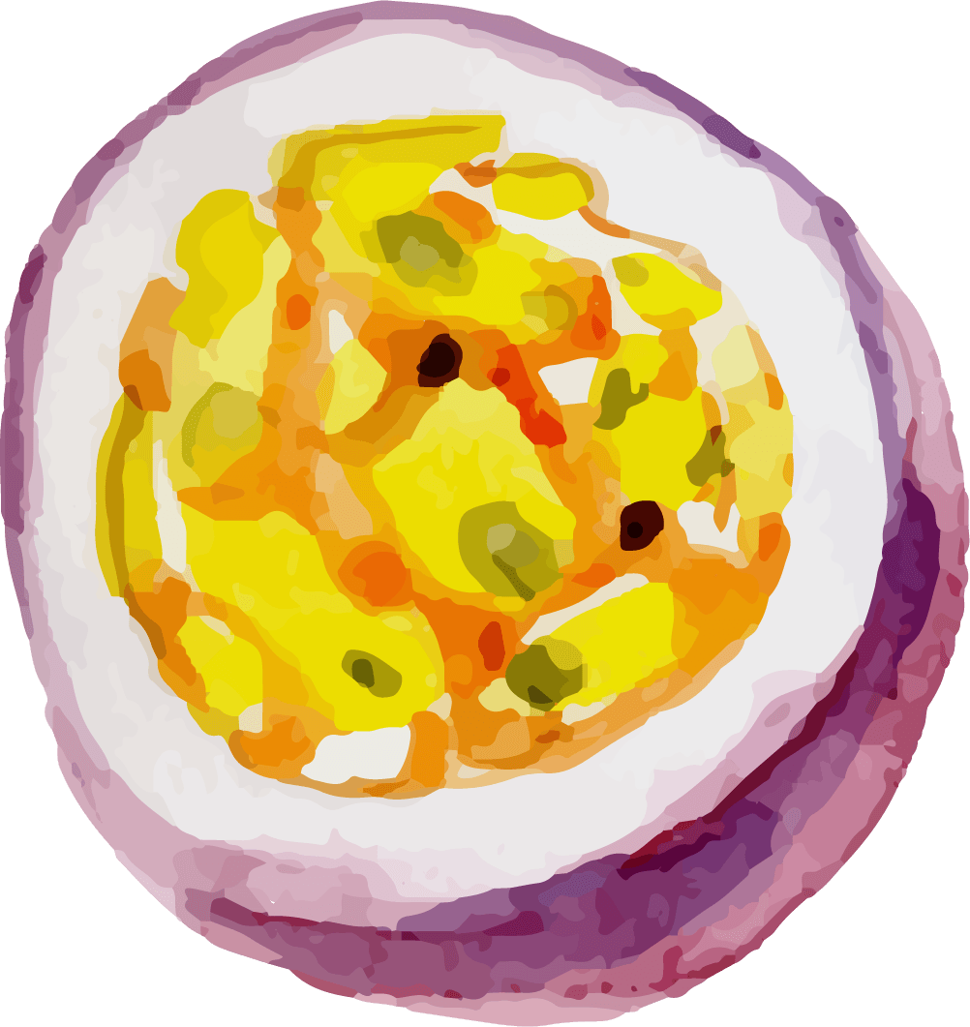
KAR STE NARISALI, SLIKAJTE IN MI POŠLJITE.

Slide 5

GOODBYE

